Slide 1


“
基础课
第九课 要是能吃遍中国就好了
”
徐心瑶

Slide 2
第一部分
生词

Slide 3
生词
着迷 各 通过 微 顿 倘若 便 调料
辣椒 酱 忍受 火锅 酸辣粉 用不着
花样 麻 麻辣 流 眼泪 连…带…
口味 透 凡是 妹子 身材 痛快
宫保鸡丁 《舌尖上的中国》 麻婆豆腐

Slide 4
第一部分
微 透 花样 痛快 忍受 流 眼泪 调料 身材

Slide 5
调料 身材 花样
1.妈妈总喜欢把面做出各种______给孩子吃。
2.健身以后，她的______越来越好了。
3.我想去超市买点_____，比如酱油、醋、盐什么的。

Slide 6
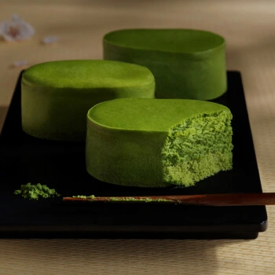
微 adv.
A：请问你点的火锅要微辣的还是麻辣的？
B：有微微辣的吗？
抹茶味的蛋糕微苦微甜很好吃，一点儿也不腻。

Slide 7


透 V.
早晨阳光透过窗户照了进来。
刚跑完五千米，她脸上微微透着红。

Slide 8
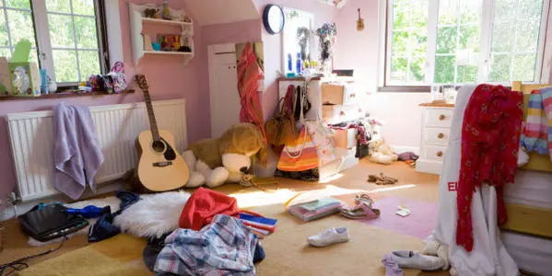
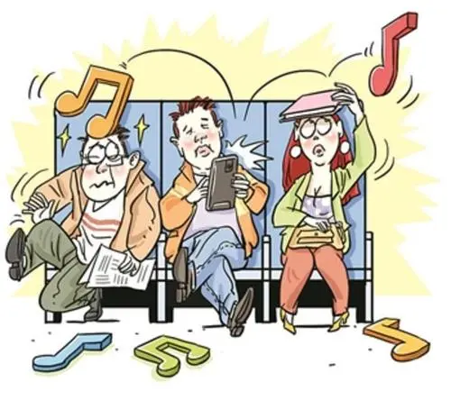
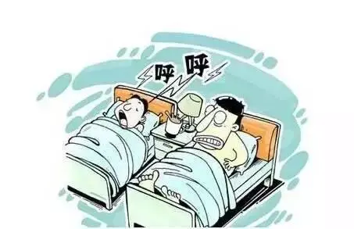
忍受 V.
受得了/受不了
车上的孩子一直在哭，真让人忍受不了。
____________________，我无法忍受。

Slide 9

流 V. 眼泪 N.
流+汗/眼泪/血/口水……
他运动时流了大量的汗。
她之所以流下了眼泪，是因为看到朋友离开了。

Slide 10
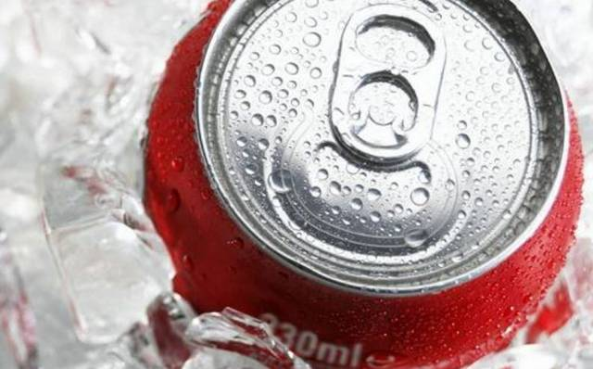
痛快 adj.
夏天喝冰可乐真痛快啊！
刚才我去踢足球，出了很多汗，洗了个澡以后，我觉得痛快极了！

Slide 11
痛快 adj.
考完试以后，我就可以痛痛快快地玩儿了。
我不想减肥了，我只想__________________。
痛快≈直接/干脆
你到底为什么生气？能不能痛痛快快地告诉我？

Slide 12
痛快 忍受 流 透 微
1.女朋友生病了，脸上___着一点儿难受。
2.看到孩子生病，妈妈心疼得____下了眼泪。
3.中国菜的辣有很多种：辣、____辣、中辣、重辣以及变态辣。
4.邻居每天都大喊大叫，艾米丽实在是_____不了了！
5.考完试以后，她去外面玩得很_____。

Slide 13
第二部分
着迷 顿 口味

Slide 14
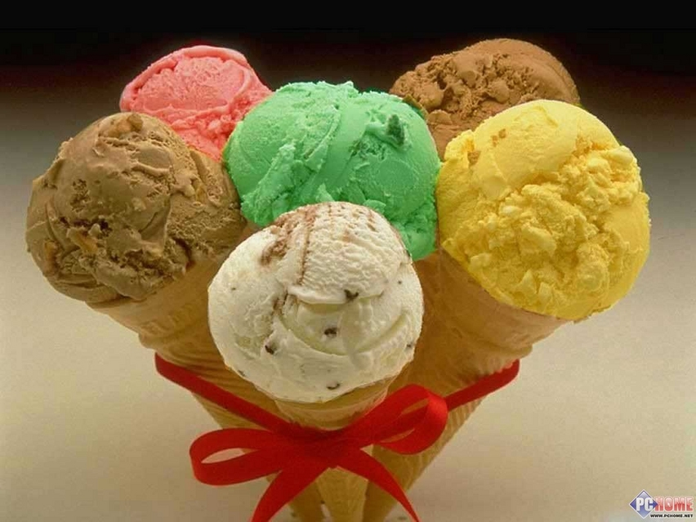
着迷 adj.
看了李小龙的电影后，马克对中国功夫着迷了。
你对什么着迷过吗？
口味 n.
姐姐在超市买了六种不同口味的冰淇淋。
地方菜要符合当地人喜欢的口味才会受欢迎。

Slide 15
顿 M.
吃/打/骂/批评+一顿
你每天吃几顿饭？
爸爸打了孩子一顿。
因为乱花钱，我被妈妈骂了一顿。
学生没写作业，老师把她批评了一顿。

Slide 16
第三部分
各（vs每） 通过（vs经过）

Slide 17
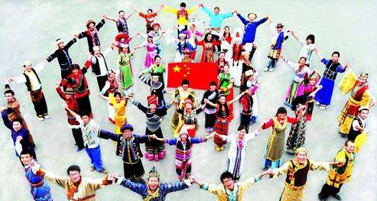
各
各+组织（民族/国/省/地/家/班……）
中国有56个民族，各民族的文化和习惯都不同。
华侨大学的留学生来自全世界各地。
之前一直待在四川，现在我想去各省看看。

Slide 18
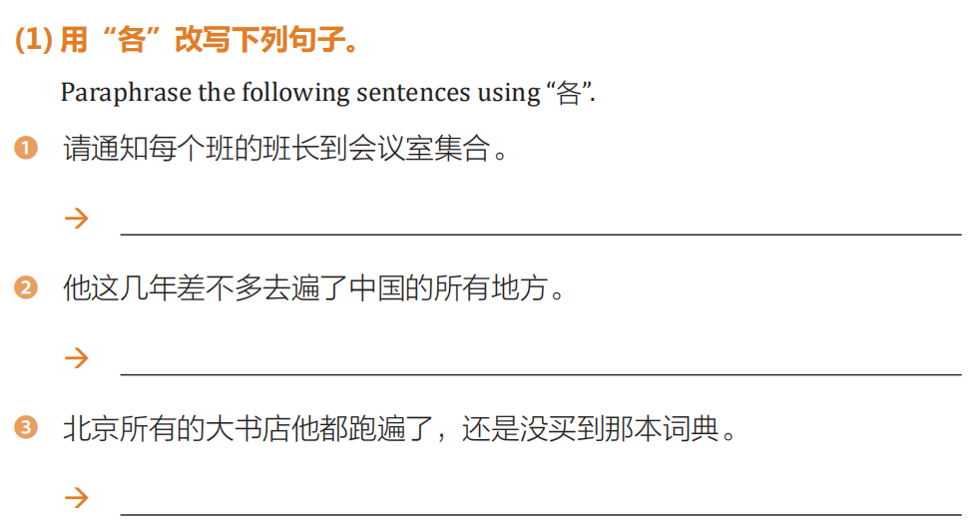

Slide 19
每
每+量词+N
每……都……
办公室老师每个月都会给各个大学发预科生的情况。
每个学生都想了解这个学期各科目的学习内容。

Slide 20
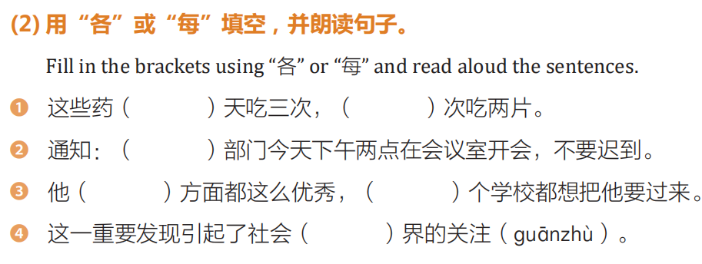

Slide 21
（1）v. 通过+考试
通过
祝贺你们都顺利地通过了这次的考试。
（2）prep. S+通过+方式/手段+目的
我通过朋友的介绍认识了我现在的妻子。
你是通过微信还是邮件联系上他的？

Slide 22
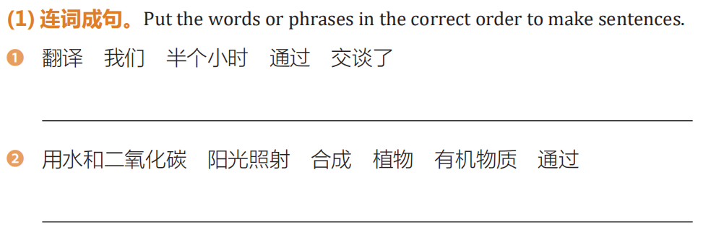

Slide 23
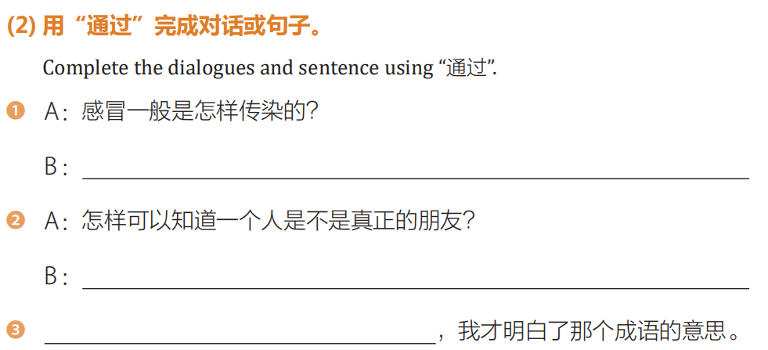

Slide 24
(1)v. 经过+地方
经过
这趟火车从北京出发，经过上海，最后到达厦门。
从我家去学校，会经过图书馆。
我家
学校
图书馆

Slide 25
(2)v. 经过+某种经历/某个过程,……
经过
经过这次失败，他明白很多道理。
经过讨论，大家制定了新的班规。
(3)n. 经过≈过程
记者详细报道了事情的经过。

Slide 26

通过VS经过

Slide 27
第四部分
妹子 辣椒 酱
《舌尖上的中国》

Slide 28
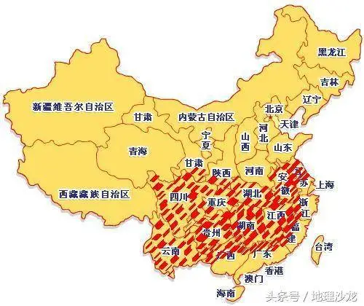
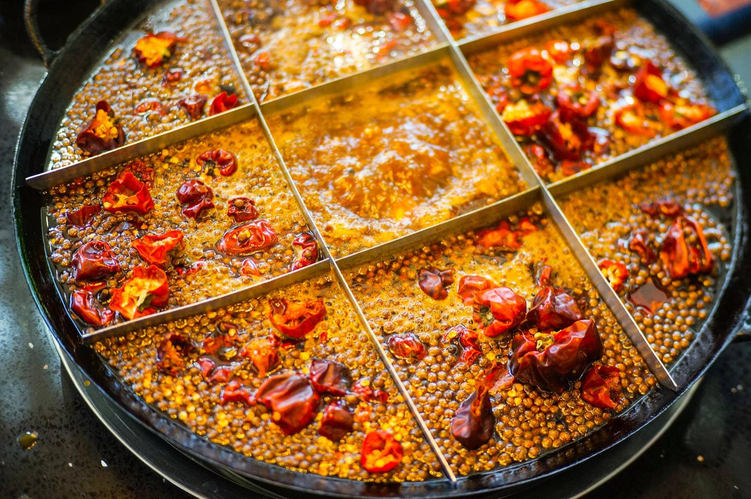
辣椒 N.
火锅里放满了大大小小的辣椒。
你知道吗？中国哪个省的人特别爱吃辣椒？

Slide 29
酱 妹子 《舌尖上的中国》 辣椒
1.如果你想了解中国饮食文化和中国美食，我建议你去看_____________这个电视节目。
2.四川火锅里一般都会有非常多的_____。
3.无论是中国人还是外国人，去KFC的时候一般都会要番茄____。
4.东北_____的性格特别吸引男生，因为他们活泼开朗，对人热情。

Slide 30
语言点

Slide 31
语言点1:用不着……
你要是没发烧的话，用不着吃退烧药。
北方的冬天比较冷，明年你去南方就用不着穿这么厚的裤子了。
沃尔玛超市早上九点才开门，现在才八点，咱们用不着这么早去。

Slide 32
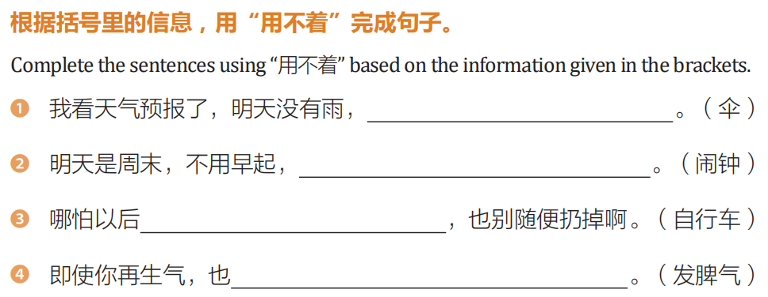
练习：P194

Slide 33
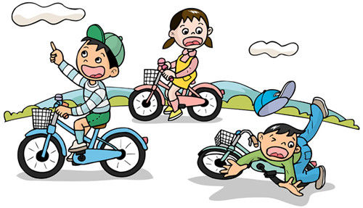
语言点2:连…带…
小张骑车时没注意路上的石头，结果连车带人都摔倒在了地上。

Slide 34
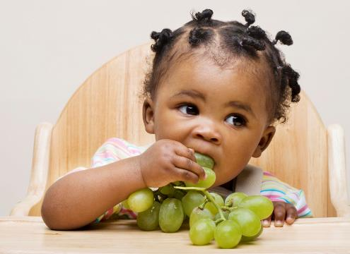
语言点2:连…带…
女儿吃葡萄从来不吐葡萄皮，几乎每次都是连皮带肉一起吃进肚里。

Slide 35
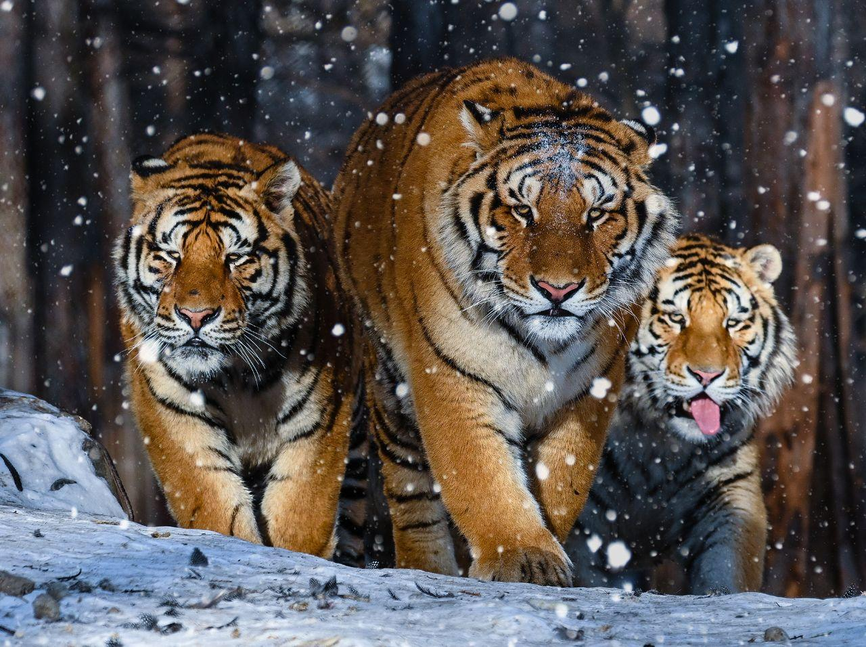
语言点2:连…带…
看到路边有三只老虎，他吓得连喊带叫地跑回家了。

Slide 36
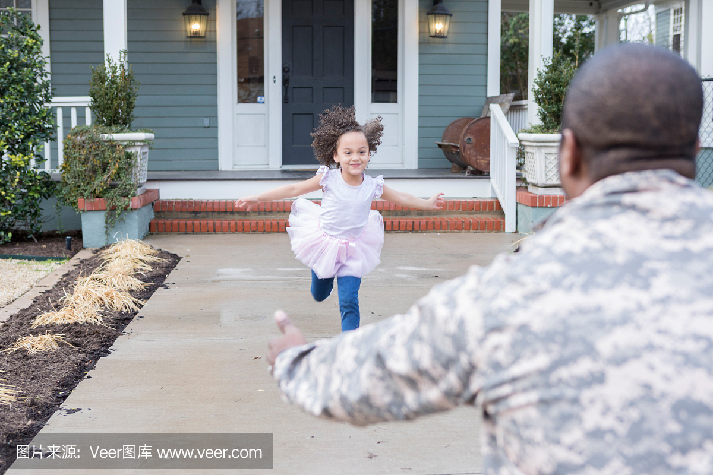
语言点2:连…带…
爸爸都出差一个多月了，一见到爸爸就连跑带跳地跑向了爸爸。

Slide 37
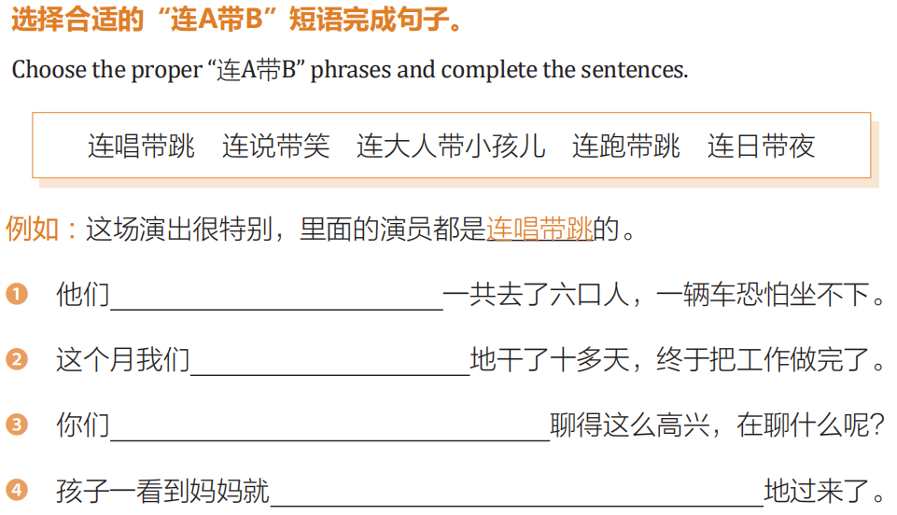
练习：P195

Slide 38
语言点3:倘若…，便……
倘若没按时交作业，老师（便）会严厉地批评你。
倘若明天不下雨，我们去郊游吧。
倘若没有经过努力就获得了成功，那么你便感受不到成功带给你的快乐。

Slide 39
语言点3:倘若…，便……
倘若森林发生了火灾，地球（便）会受到伤害。
假如……，就……

Slide 40
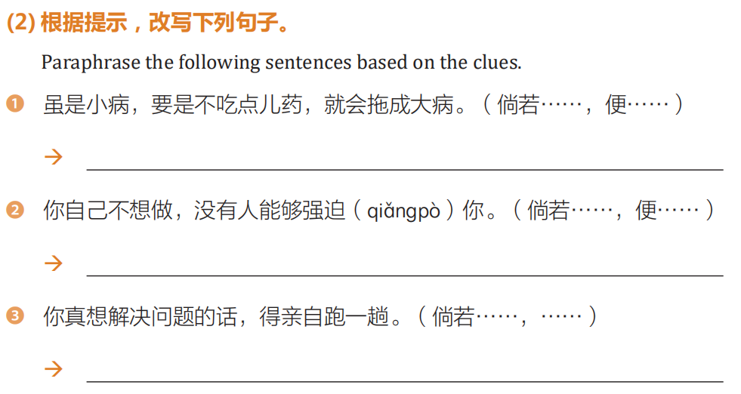
练习：P194

Slide 41
语言点4:凡是…都……
A：全班都得参加运动会吗？
B：凡是上次报名的学生都必须参加，其他学生自愿参加。
A：会议上连每个人说的话都要记下来吗？
B：对，凡是会议上的内容都得记录下来。

Slide 42
语言点4:凡是…都……
A：这件事交给老王，没问题吗？
B：凡是老王答应的事，他都会认真地做。

Slide 43
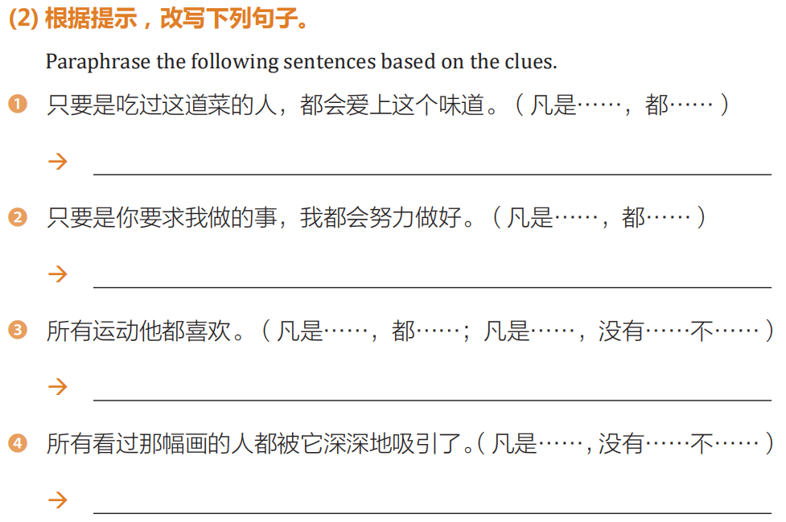
练习
：P193

Slide 44
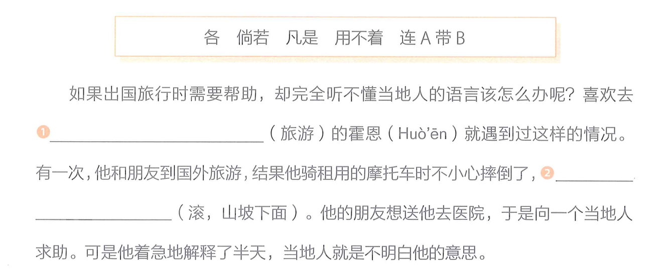
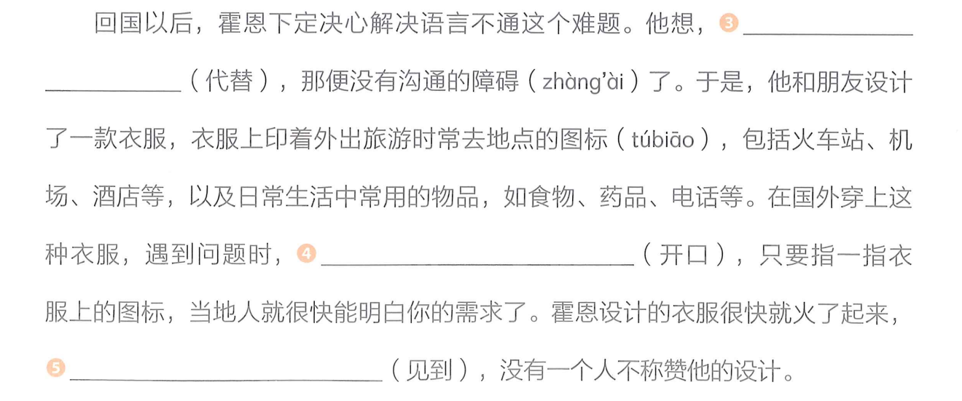
练习

Slide 45
语言点4:特定条件关系复句常用关联词
只要……，就……
只有……，才……
除非……，否则……
凡是……，都……

Slide 46
语言点4:特定条件关系复句常用关联词
只有通过了所有的考试，才能顺利地进入大学学习。
除非你今天当面和他道歉，否则他以后都不会原谅你了。

Slide 47
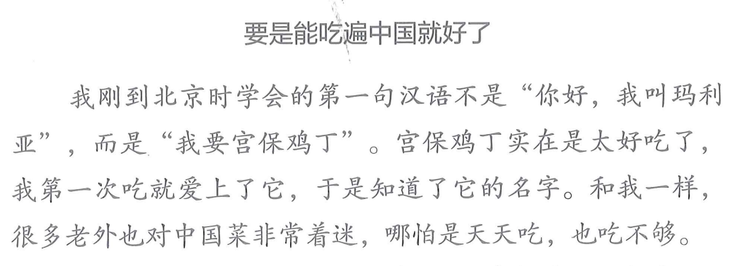
课文梳理

Slide 48
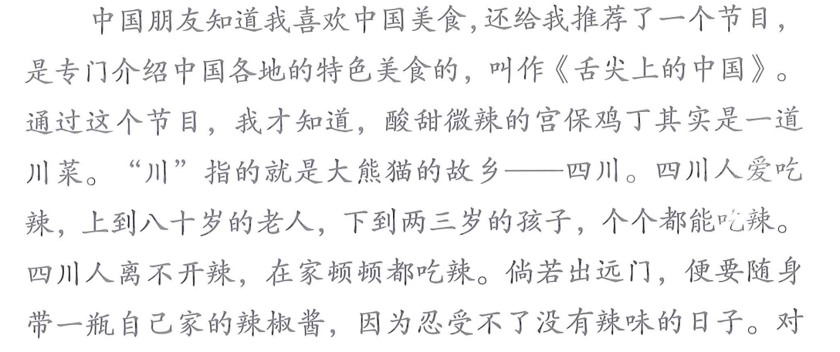
课文梳理

Slide 49
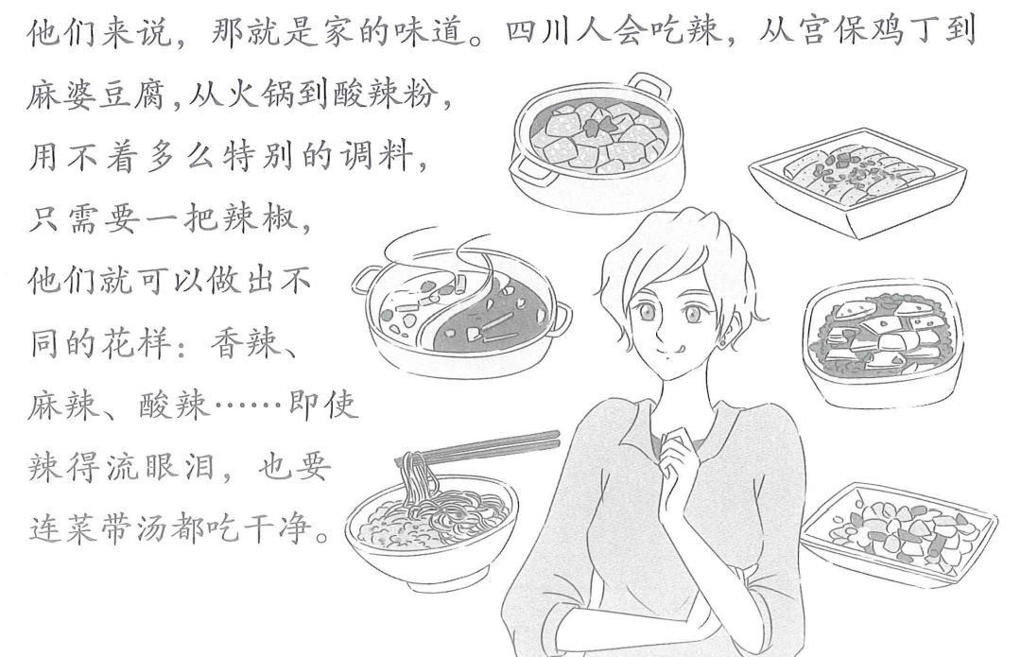
课文梳理

Slide 50
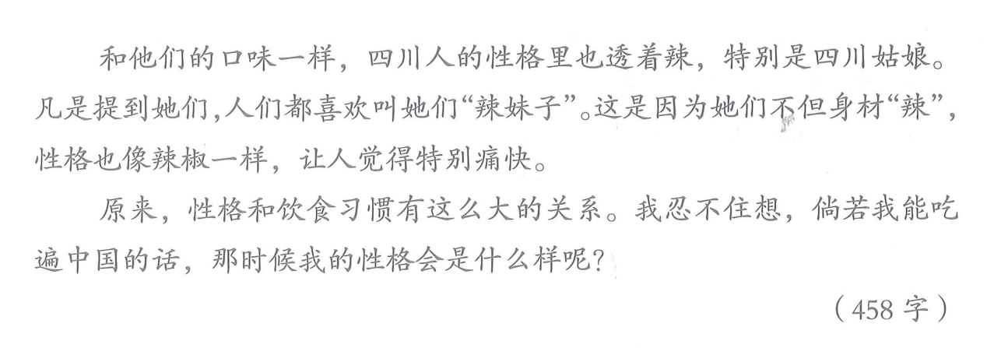
课文梳理

Slide 51
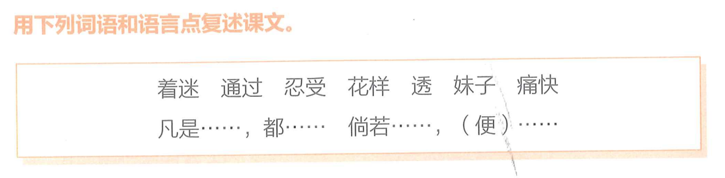
课文梳理

